Slide 1
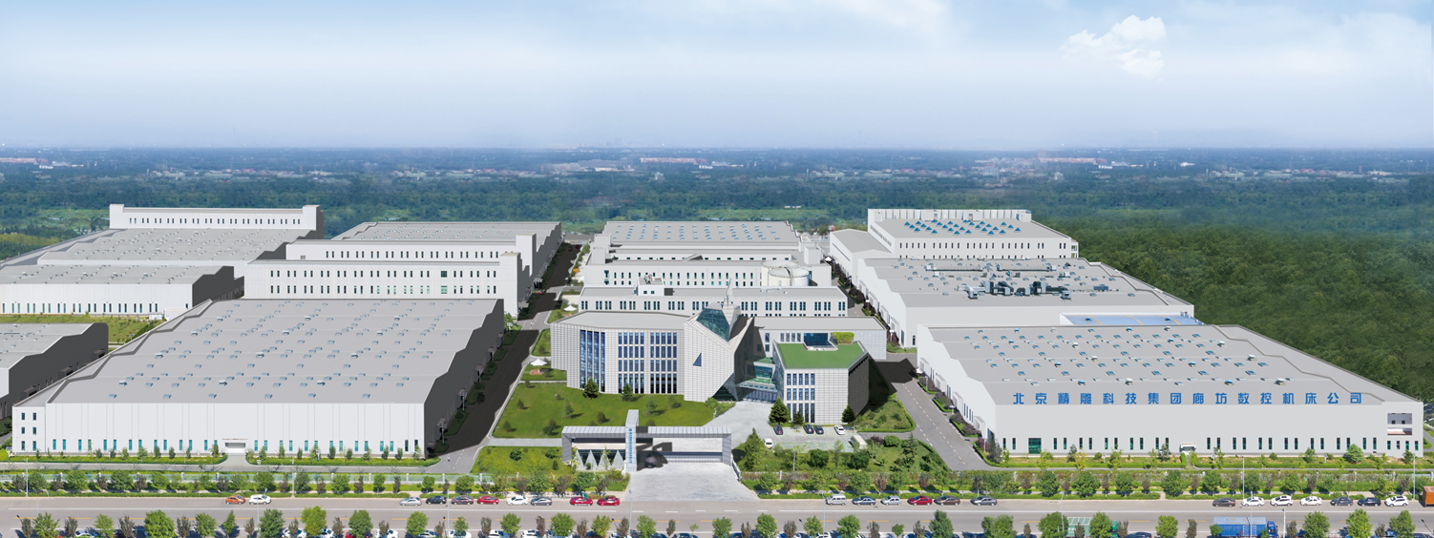

压铸展方案
2020-6
江苏五轴应用技术研究中心 朱云
Notes:
蔚总好，我今天将汇报一下我们信息组以及数字化工程服务项目近阶段的一些工作。

Slide 2
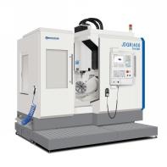
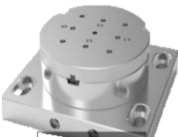
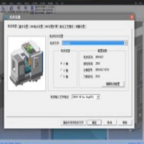
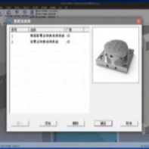
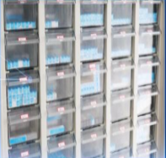
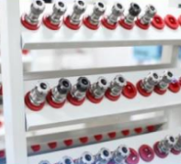
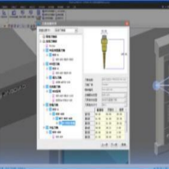
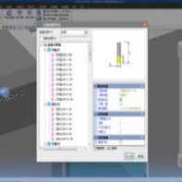
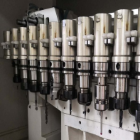
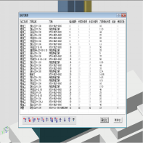
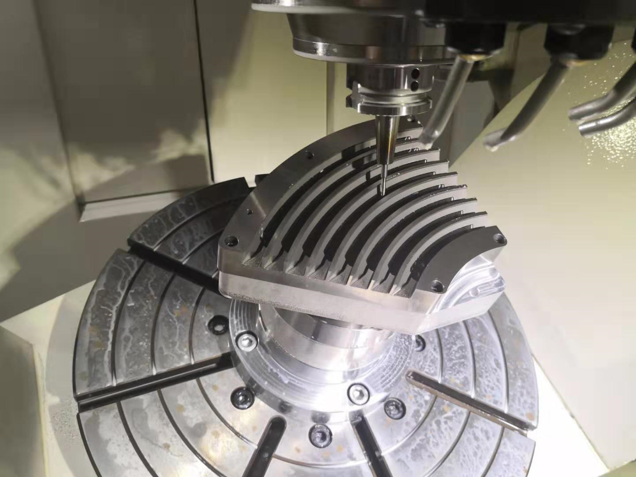
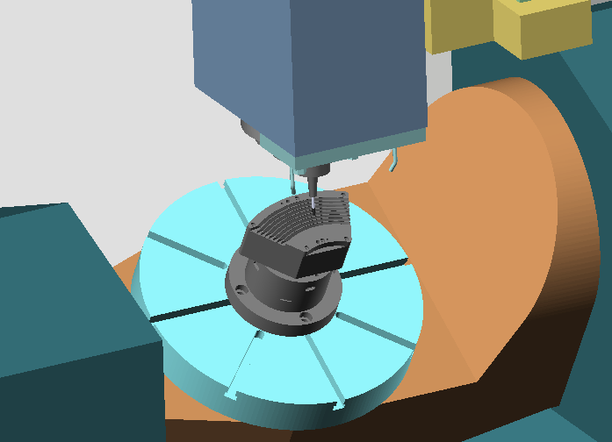
总体
基于SurfMill9.0的数字化制造
虚拟加工验证
实际加工复现
——展示思路

Slide 3
五轴工序设计
完整定义虚拟加工环境
虚拟加工环节
五轴程序设计
依托数字化经验
五轴仿真加工
安全检查、上传系统

Slide 4
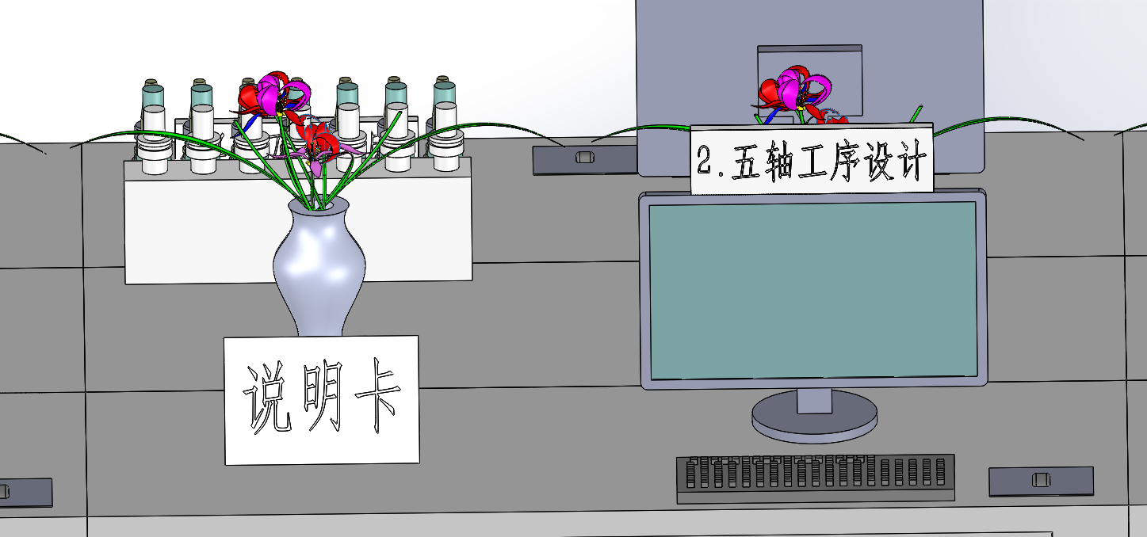
五轴工序设计
零件分析、初步规划
选择数字机床
选择数字毛坯
选择数字夹具
加载常规刀具表
搭建虚拟加工环境
确定工序设计
主要工作
演示工艺设计依靠物料数字化构建虚拟加工环境，虚拟加工环境准确定义，保证整个工艺设计环节准确、高效，为后续的加工实现搭好基础。
制作文件模板
制作数字物料库
说明卡

Slide 5
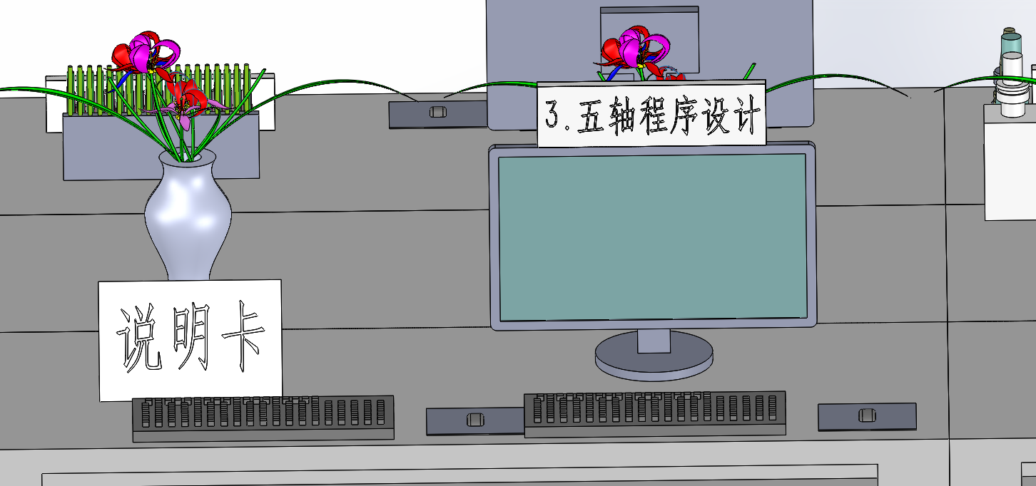
五轴程序设计
选择编程模板
选择路径模板
编制加工程序
编制在机测量程序
编制过程管控程序
细化刀具类型
主要工作
演示编程依靠经验数字化的手段，大幅提高了效率和编程质量。
制作路径模板
制作刀具表模板
制作编程文件模板
说明卡

Slide 6
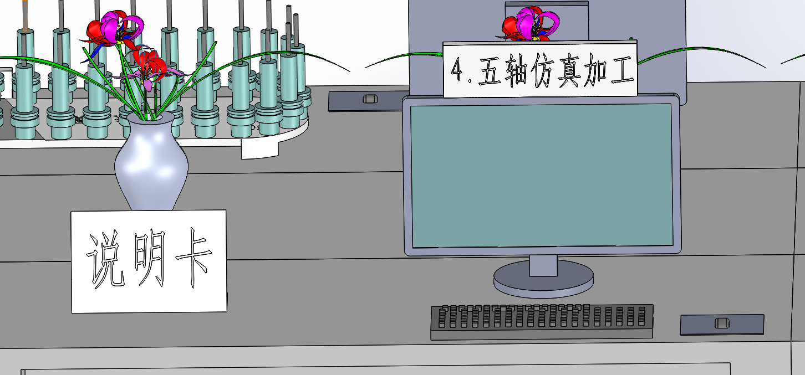
五轴仿真加工
程序过切检查
碰撞干涉检查
机床模拟仿真
输出工艺单和NC
上传加工任务
上传物料需求
主要工作
依靠完整定义的虚拟加工环境，实现“真实”的仿真加工和安全检查，通过信息化模块上传任务和物料需求，准备进入实际加工环节。
物料管理模块——需求提交功能
说明卡

Slide 7
数字化夹具库
数字夹具信息互联互通
数字化刀具库
数字刀具信息互联互通
实际复现环节
数字化刀柄库
数字刀柄信息互联互通
数字化机床刀库
标准化复现软件数字刀库
数字刀具信息
刀具需求展示和数字刀具扫码展示

Slide 8
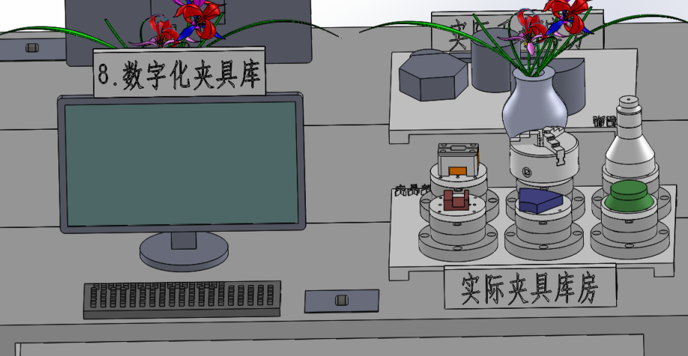
数字化夹具库
系统夹具库
数字夹具库存信息
零点快换式夹具
夹具二维码
通用夹具
主要工作
展示零点快换式的标准夹具，夹具库存信息互联互通，数字夹具造型一键导入。
夹具镭雕二维码
夹具物料架
物料管理模块——夹具信息互联互通

Slide 9
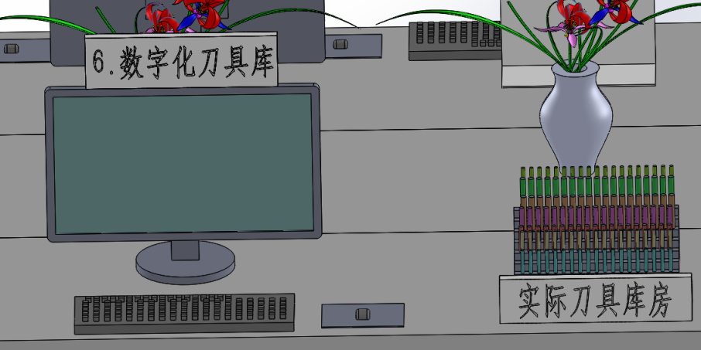
数字化刀具库
系统刀具库
刀具规格参数标准化
数字刀具库存信息
刀具二维码
主要工作
展示标准化的刀具（包含规格和参数），刀具库存信息互联互通。
刀具镭雕二维码
刀具物料架
物料管理模块——刀具信息互联互通

Slide 10
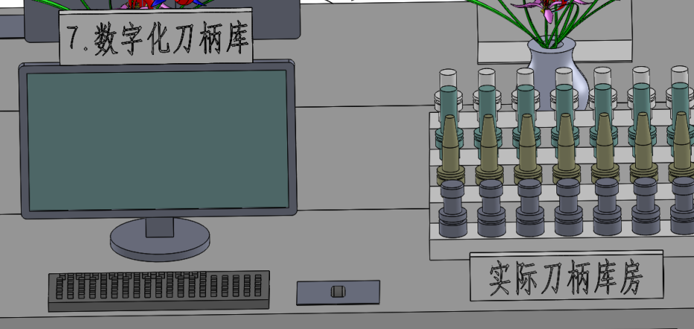
数字化刀具库
系统刀柄库
刀柄规格标准化
数字刀柄库存信息
刀柄二维码
主要工作
展示标准化的刀柄（包含规格和参数），刀柄库存信息互联互通。
刀柄镭雕二维码
刀柄物料架
物料管理模块——刀柄信息互联互通

Slide 11
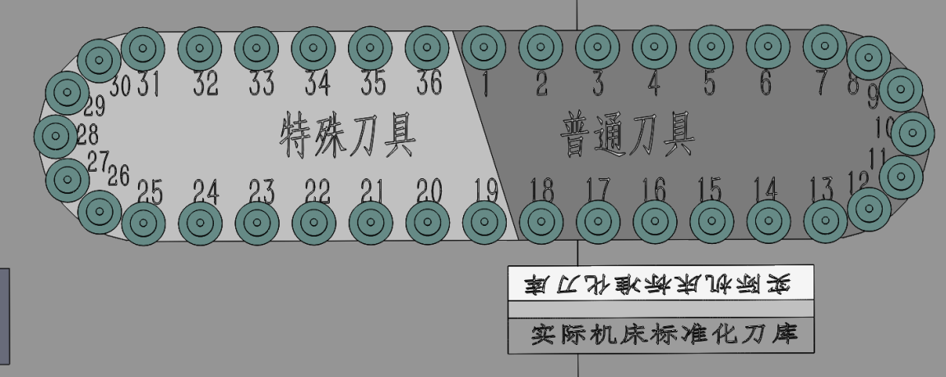
数字化机床刀库
当前刀具表
刀具装夹信息
常规刀具特殊刀具
标准化复现软件状态
主要工作
展示用刀标准化。
刀库物料架制作
当前刀具表模板制作

Slide 12
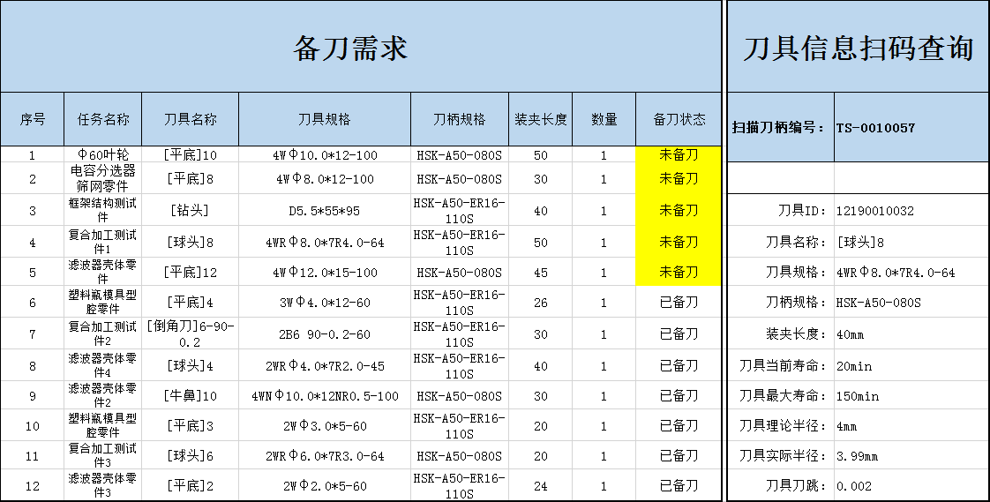
数字刀具信息
备刀需求看板
刀具信息扫码查询
主要工作
展示数字刀具信息和备刀需求信息。
物料管理模块备刀需求看板
刀具扫码信息查询

